Slide 1
性能测试 --性能测试工具JMeter使用—监听器的使用

Slide 2
内容回顾
逻辑控制器的使用
If Controller
ForEach Controller
Loop Controller
Once Only Controller
Runtime Controller

Slide 3
内容回顾
主要组件类型及作用
组件执行顺序
组件作用域

Slide 4
目录
监听器概述
常用监听器
Notes:
https://www.jianshu.com/p/d494361c37bd

Slide 5
监听器概述
什么是监听器
用来监听及显示JMeter取样器测试结果、能够以树、表、图及文件形式显示测试结果
测试结果文件格式：CSV 、XML

Slide 6
常用监听器
View Results Tree
Aggregate Report
View Results in Table
Graph Results
Summary Report
Response Time Graph
查看图形化结果

Slide 7
常用监听器—View Results Tree
添加方式：在需要被监听的元件上右键——Add——Listener——View Results Tree
结果解释
Latency:事务延时，如：HTTP请求发出到接收到首包的时间（首包最大8K）
Notes:
其他项，直接翻译即可，不再一一列出

Slide 8
常用监听器—View Results Tree
使用注意事项：
在负载测试期间不得使用查看结果树，因为它消耗了大量资源（内存和CPU）。 仅用于功能测试或测试计划调试和验证期间

Slide 9
常用监听器—Aggregate Report
Aggregate Report（聚合报告）
该监听器统计每个请求的响应信息并提供请求数，平均值，最大，最小值，中位数、90%、95%用户响应时间、错误率，吞吐量(以请求数/秒为单位)和以kb/秒为单位的吞吐量

Slide 10
常用监听器—Aggregate Report
Label：每个 JMeter 的 element（例如 HTTP Request）都有一个 Name属性，这里显示的就是 Name 属性的值
Samples：本次测试中一共发出了多少个请求，如果模拟10个用户，每个用户迭代10次，那么这里显示100
Average ：平均响应时间，默认情况下是单个 Request 的平均响应时间，当使用了 Transaction Controller 时，也可以以Transaction 为单位显示平均响应时间

Slide 11
常用监听器—Aggregate Report
Median – 中位数，表示响应时间不大于该时间值的请求样本数，也就是 50％ 用户的响应时间
90% line – 表示90%的请求在该耗时内完成
Min – 针对同一请求取样器，请求样本的最小响应时间
Max – 针对同一请求取样器，请求样本的最大响应时间

Slide 12
常用监听器—Aggregate Report
Error% – 出现错误的请求样本的百分比，本次测试中出现错误的请求的数量/请求的总数
Throughput – 吞吐量，默认情况下表示每秒完成的请求数（Request per Second），当使用了 Transaction Controller 时，也可以表示类似 LoadRunner 的 Transaction per Second 数，反应了服务器的处理能力
Received KB/sec – 每秒从服务器端接收到的数据量，相当于LoadRunner中的Throughput/Sec

Slide 13
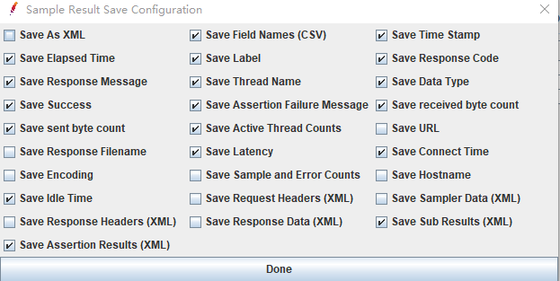
常用监听器—Aggregate Report
单击Configure按钮，可以配置结果保存各种选项

Slide 14
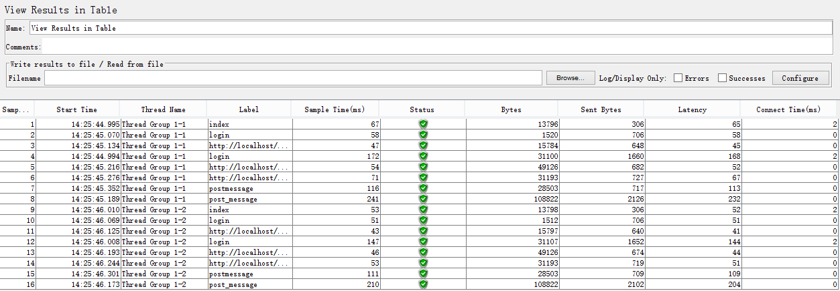
常用监听器— View Results in Table
View Results in Table（用表格查看结果）
Notes:
Sample：请求计数
StartTime：请求发送时间
ThreadName：发送请求的线程名称
Label：请求名称，即配置元件【HTTP请求】的名称
Sample Time(ms)：请求耗时
Status：请求状态（绿色-成功；红色-失败）
Bytes：响应内容大小
Send Bytes：发送内容大小
Latency：等待时长
Connect Time(ms)：连接耗时

Slide 15
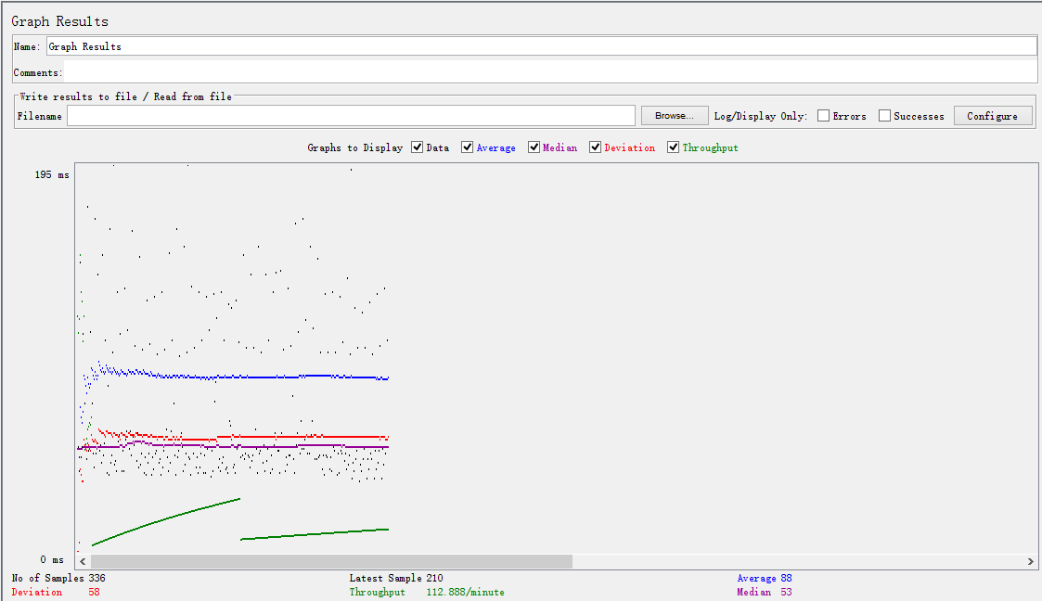
常用监听器—Graph Results

Slide 16
常用监听器—Summary Report
Summary Report(概要报告)： 提供了最简要的测试结果信息，同时可以通过【Configure】配置将相应的信息保存至指定的文件中（支持xml、csv格式的文件）

Slide 17
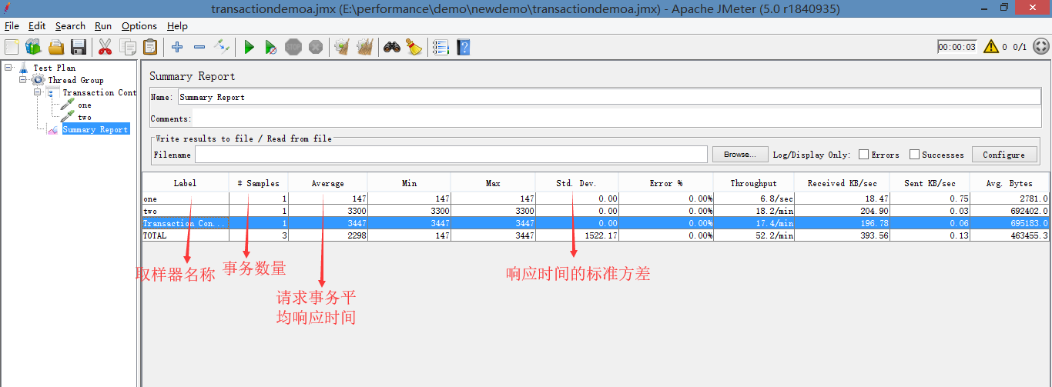
常用监听器—Summary Report

Slide 18
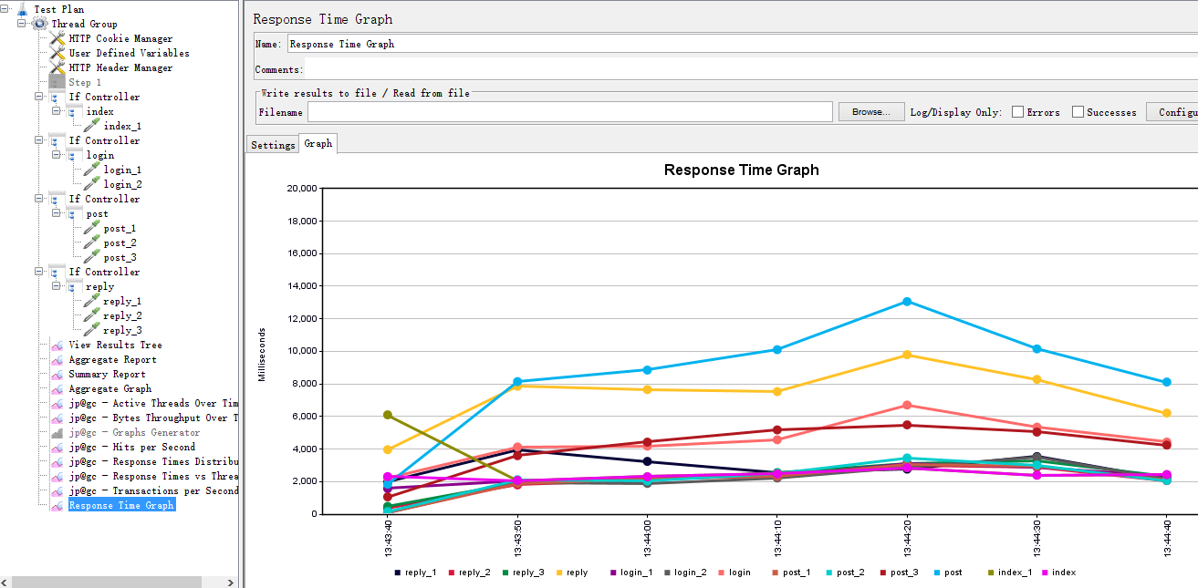
常用监听器— Response Time Graph
Response Time Graph（响应时间图）

Slide 19
查看图形化结果
安装插件，将如下jar包放入lib/ext目录中，重启JMeter
JMeterPlugins-Extras.jar
JMeterPlugins-Standard.jar
CMDRunner.jar

Slide 20
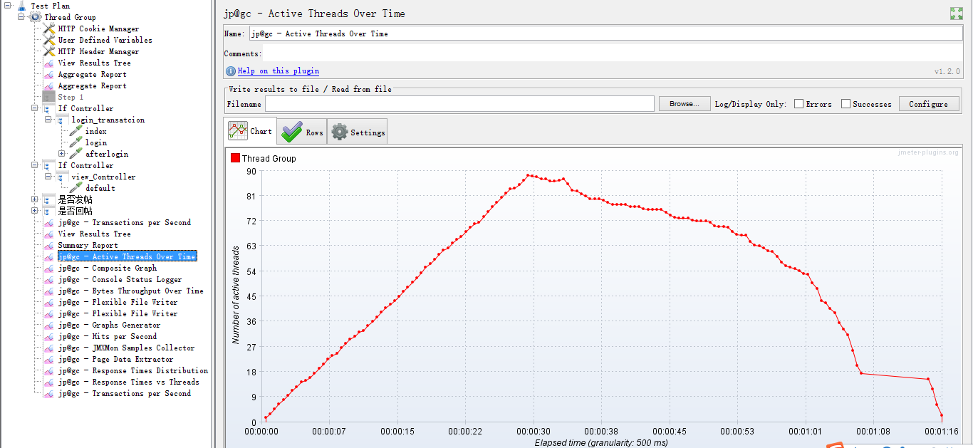

Slide 21
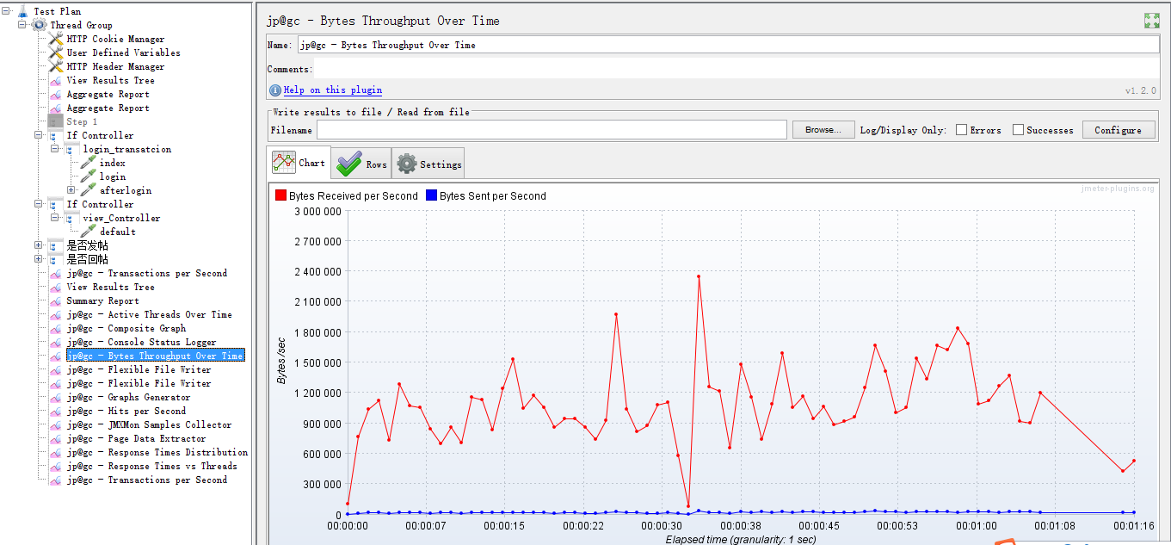

Slide 22
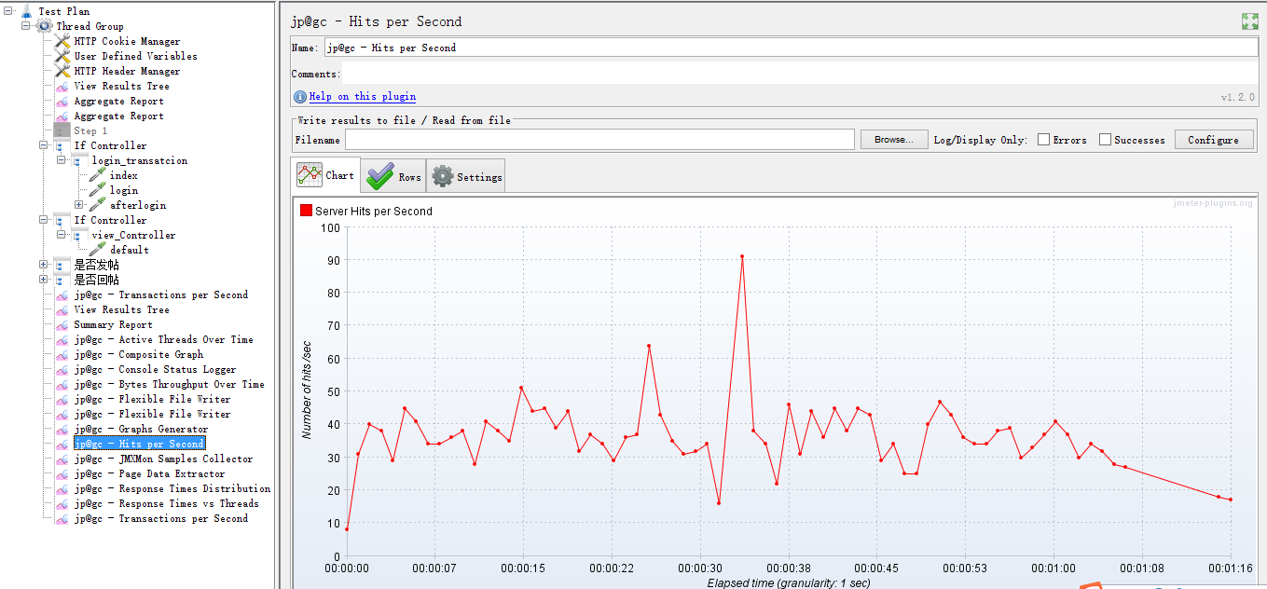

Slide 23
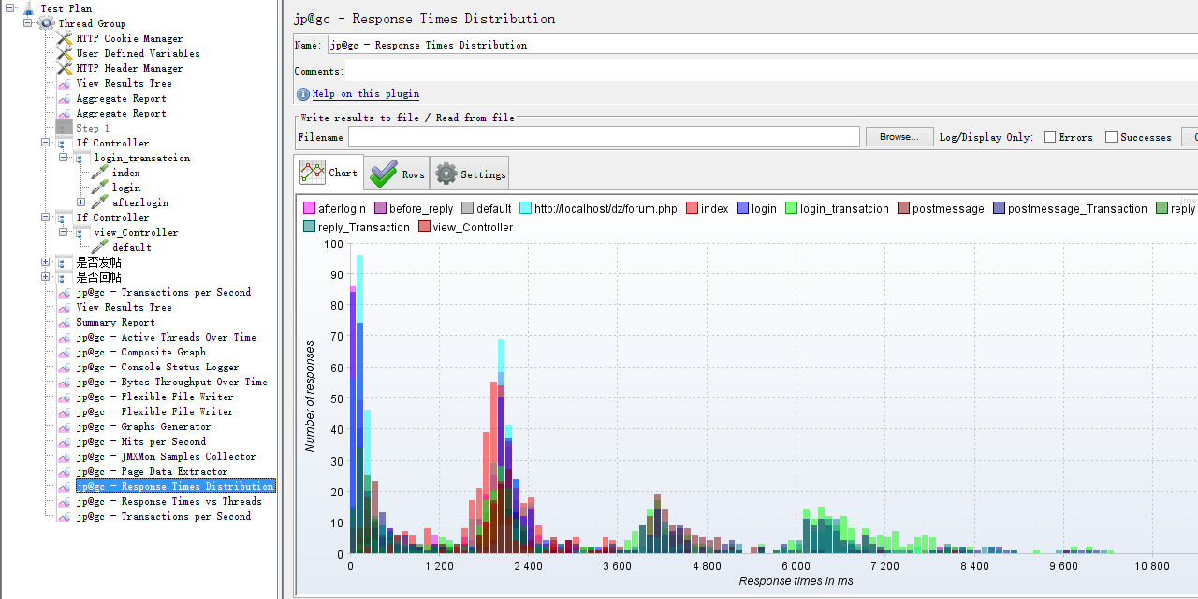

Slide 24
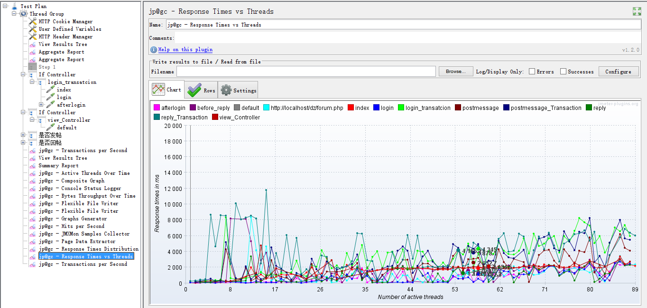

Slide 25
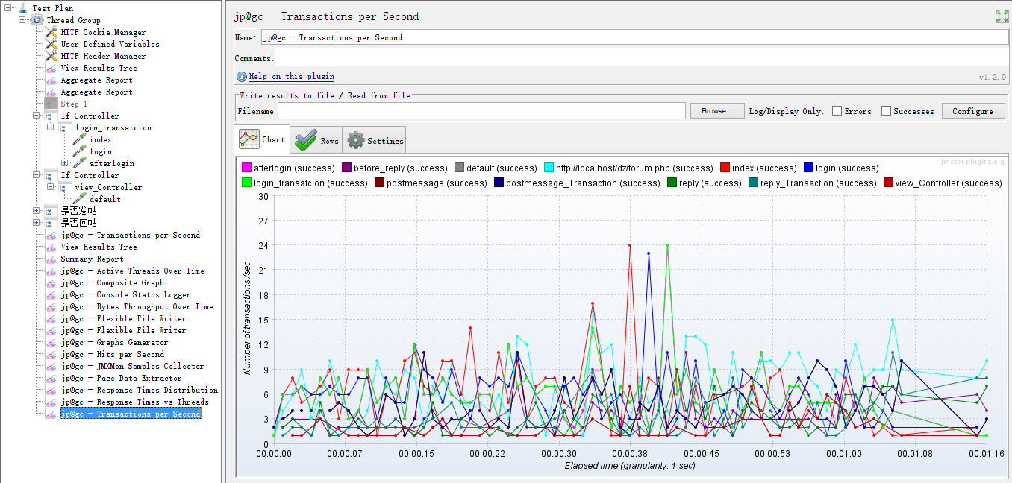

Slide 26
内容总结
监听器概述
常用监听器
View Results Tree
Aggregate Report
View Results in Table
Graph Results
Summary Report
Response Time Graph
查看图形化结果

